Slide 1

ΕΥΡΕΣΗ ΒΙΒΛΙΩΝ
Έρευνα: Ανάλυση Εικονογραφημένων Βιβλίων
Εξάμηνο: Ζ΄
Χρύσα Κουράκη
Notes:
Στο πρώτο μάθημα της «Ανάλυσης εικονογραφημένων βιβλίων» θα ασχοληθούμε με τον τρόπο αναζήτησης βιβλίων παιδικής λογοτεχνίας, νέων άλλα και παλιότερων εκδόσεων, τόσο διαδικτυακά όσο και με φυσική παρουσία σε βιβλιοθήκες.

Slide 2
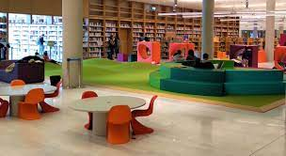
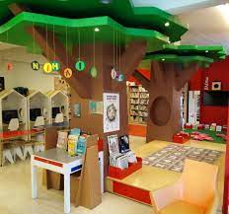
Που βρισκω βιβλια;
Βιβλιοθηκεσ
Εθνική Βιβλιοθήκη Ελλάδος
Δημοτικές Βιβλιοθήκες
https://network.nlg.gr/library/
Notes:
Ο καλύτερος τρόπος για να βρούμε παιδικά βιβλία –και όχι μόνο- είναι η επίσκεψή μας σε μια βιβλιοθήκη, η οποία διαθέτει τμήμα παιδικών και εφηβικών βιβλίων. Η μεγαλύτερη βιβλιοθήκη στην Ελλάδα είναι η Εθνική Βιβλιοθήκη Ελλάδος, η οποία στεγάζεται στο Φάληρο, στο Ίδρυμα Σταύρος Νιάρχος. Εκεί υπάρχει ένα μεγάλο παιδικό και εφηβικό τμήμα, στο οποίο εντάσσονται χώροι ελεύθερης και οργανωμένης ανάγνωσης, καθώς και υπηρεσία δανεισμού. Η Εθνική Βιβλιοθήκη υλοποιεί πολλές δράσεις για παιδιά καθ’ όλη τη διάρκεια της χρονιάς, καθώς και την Καλοκαιρινή Εκστρατεία Ανάγνωσης, η οποία οργανώνεται από την Εθνική Βιβλιοθήκη σε συνεργασία με διάφορους φορείς και Ιδρύματα (τα τελευταία χρόνια την ευθύνη οργάνωσης και σχεδιασμού έχει μαζί με τη Βιβλιοθήκη, το παιδαγωγικό εργαστήριο του Τμήματος Δημοτικής Εκπαίδευσης του ΕΚΠΑ) και πραγματοποιείται από πολλές δημοτικές βιβλιοθήκες σε όλη την Ελλάδα.
Οι Δημοτικές Βιβλιοθήκες επίσης, αποτελούν έναν χώρο, όπου μπορούν να αναζητηθούν βιβλία, αρκεί βέβαια να είναι οργανωμένες και ενημερωμένες. Μερικές από τις πιο αξιόλογες δημοτικές βιβλιοθήκες βρίσκουμε στη Θεσσαλονίκη, στην Καλαμπάκα, στο παράρτημα Τριφυλίας της Δημόσιας Κεντρικής βιβλιοθήκης Καλαμάτας, αλλά και στην Αθήνα, όπως η παιδική και βρεφική βιβλιοθήκη του Δήμου Αθηναίων, η Δημοτική Βιβλιοθήκη Κορωπίου, Κηφισιάς, Αγίας Παρασκευής, Παλαιού Φαλήρου και πολλές άλλες τις οποίες μπορείτε να εντοπίσετε από τον ιστότοπο του Δικτύου Ελληνικών Βιβλιοθηκών, τον σύνδεσμο του οποίου βλέπετε πάνω στη διαφάνεια. Αξιόλογες Βιβλιοθήκες υπάρχουν και σε πολλά Ιδρύματα. σωματεία ή φορείς, όπως το Δίκτυο για τα Δικαιώματα του παιδιού, το Ίδρυμα Λασκαρίδη, το Διαβάζοντας Μεγαλώνω.
Ας μην ξεχνάμε βέβαια, πως με φυσική παρουσία μπορούμε να ενημερωνόμαστε για παιδικά και εφηβικά βιβλία και από μεγάλες εκθέσεις βιβλίου που πραγματοποιούνται σε όλη της Ελλάδα. Στην Αθήνα ειδικά την περίοδο του φθινοπώρου έχουμε την Έκθεση Βιβλίου στο Πεδίον του Άρεως, ενώ την άνοιξη προς το καλοκαίρι πραγματοποιείται η μεγάλη έκθεση στο Ζάπειο.

Slide 3
Που βρισκω εικονογραφημενα βιβλια;
Νέες κυκλοφορίες βιβλίων
Ιστοσελίδες βιβλιοπωλείων
Elniplex - https://www.elniplex.com
Kos Voice – Ο Μαγικός κόσμος του παιδικού βιβλίου - https://www.kosvoice.gr/%CE%BF-%CE%BC%CE%B1%CE%B3%CE%B9%CE%BA%CF%8C%CF%82-%CE%BA%CF%8C%CF%83%CE%BC%CE%BF%CF%82-%CF%84%CE%BF%CF%85-%CF%80%CE%B1%CE%B9%CE%B4%CE%B9%CE%BA%CE%BF%CF%8D-%CE%B2%CE%B9%CE%B2%CE%BB%CE%AF%CE%BF%CF%85
Ο Αναγνώστης - https://www.oanagnostis.gr
Κόκκινη Αλεπού – https://kokkinialepou.gr/
Λέσχη Ανάγνωσης και Φιλαναγνωσίας - http://lesxhanagnosis.blogspot.com/
Ομάδες στο Facebook (π.χ. Παιδικό Βιβλίο – προτάσεις)
Notes:
Εκτός όμως από τις Βιβλιοθήκες βιβλία μπορούμε να αναζητήσουμε και διαδικτυακά, χωρίς τη φυσική μας παρουσία. Ένας καλός τρόπος για να βρούμε ιδιαίτερα νέες κυκλοφορίες βιβλίων είναι οι ιστοσελίδες μεγάλων βιβλιοπωλείων, οι οποίες τις περισσότερες φορές διαθέτουν ειδική κατηγορία για τα παιδικά και εφηβικά βιβλία, καθώς και για τις νέες κυκλοφορίες τους.
Οργανωμένοι ιστότοποι για το παιδικό βιβλίο ειδικά, υπάρχουν επίσης αρκετοί. Ένας ιστότοπος που θα σας φανεί πολύ χρήσιμος σε όλη την επαγγελματική σας πορεία είναι το Elniplex, καθώς εκεί μπορείτε να βρείτε κατασκευές, θεατρικά κειμενάκια και άλλες προτάσεις χρήσιμες για τη σχολική ζωή. Η βασικότερη όμως προσφορά του Elniplex είναι στον τομέα του παιδικού βιβλίου, καθώς εκτός από ενημερωμένες θεματικές προτάσεις (δηλαδή αναζήτηση βιβλίων ανά θέμα), μπορείτε να βρείτε χρυσές λίστες για κάθε χρόνο, μέσα στις οποίες εντάσσονται τα καλύτερα βιβλία της χρονιάς, φιλαναγνωστικές προτάσεις, συνεντεύξεις συγγραφέων και πολλά άλλα. Θεματικές προτάσεις βιβλίων, αλλά όχι τόσο καλά ενημερωμένων με νέες κυκλοφορίες, μπορούμε να βρούμε και στο blog της Λέσχης Ανάγνωσης και Φιλαναγνωσίας.
Διαδικτυακά περιοδικά, επίσης όπως είναι ο Αναγνώστης και η Κόκκινη Αλεπού, βοηθούν στον σχηματισμό άποψης για το σύγχρονο παιδικό βιβλίο. Στον Αναγνώστη θα βρείτε κριτικές και άρθρα σχετικά με το παιδικό βιβλίο από έγκυρους μελετητές, αλλά και συγγραφείς, ενώ στην Κόκκινη Αλεπού θα βρείτε βιβλία ανά ηλικιακή κατηγορία, συνεντεύξεις, αφιερώματα σε εικονογράφους, ειδική ενότητα για τα comics και φιλαναγνωστικές προτάσεις. Η διαδικτυακή εφημερίδα Kos Voice διαθέτει ειδική ενότητα για το παιδικό και εφηβικό βιβλίο με αντίστοιχες επίσης ενότητες.
Τέλος, ομάδες στο facebook υπάρχουν αρκετές, μέσα από τις οποίες μπορείτε να επικοινωνείτε με ανθρώπους που ενδιαφέρονται είτε από την πλευρά του γονιού είτε από την πλευρά του εκπαιδευτικού, για το παιδικό βιβλίο.

Slide 4

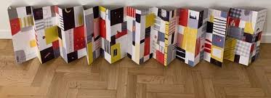
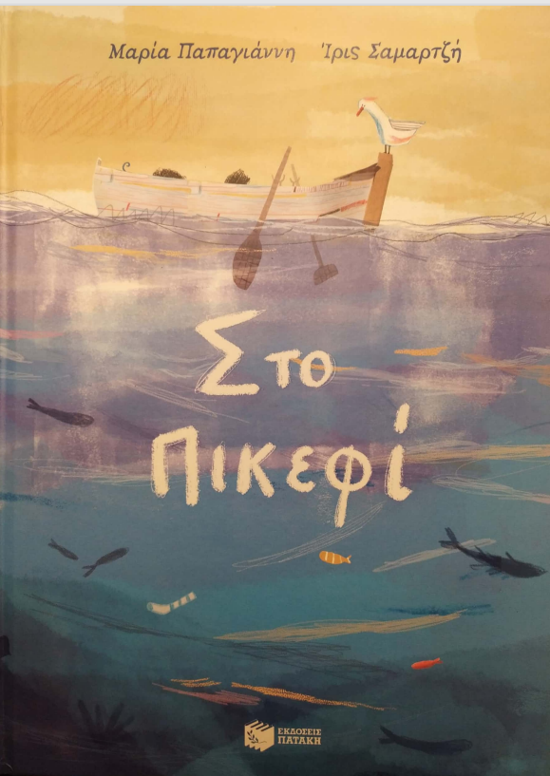
Ποια ειναι καταλληλα βιβλια για να επιλεξω;
Η θεματική τους να είναι πρωτότυπη και με ευρηματικό τρόπο δοσμένη.
Η εικονογράφηση να διαφοροποιείται ή προσθέτει στοιχεία που δεν αναφέρονται στο κείμενο.
Να έχουν ενδιαφέρουσα υλικότητα, η οποία να συμβάλει στην κατασκευή του κειμενικού νοήματος (π.χ. βιβλία ακορντεόν).
Να μην εμπεριέχουν στερεότυπα.
Να μην εμπεριέχουν διδακτισμό.
Να μην καταλήγουν σε συμπεράσματα, αλλά είναι ανοιχτά σε πολλαπλές και ποικίλες ερμηνείες.
Notes:
Όπως θα έχετε ήδη διαπιστώσει από την περιήγησή σας, τα παιδικά και εφηβικά βιβλία είναι πολυπληθή και ποικίλα. Ανάμεσά τους υπάρχουν καλά και κακά βιβλία. Πώς όμως ξεχωρίζουμε τα καλά από τα κακά βιβλία; Με ποια κριτήρια βάζουμε ένα βιβλίο στην τάξη ή στη βιβλιοθήκη προς δανεισμό; Ποια είναι τα σημεία που πρέπει να προσέξουμε; Παρόλο που δεν θα ασχοληθούμε στην παρούσα φάση διεξοδικά με το συγκεκριμένο θέμα, κάποια γενικά κριτήρια που προσέχουμε είναι αυτά που αναγράφονται στη διαφάνεια. Για να μιλήσουμε πιο συγκεκριμένα στο επόμενο μάθημα θα δούμε αυτά τα δύο βιβλία – Η μυστική πόρτα και Στο Πικεφί-. Πρόκειται για δύο διαφορετικά σε θεματική βιβλία, που ωστόσο έχουν κάποια ενδιαφέροντα σημεία τόσο εικονογραφικά όσο και κειμενικά.

